Slide 1
Дети
И
спорт

Slide 2
Содержание
Спорт
Зачем нужен спорт
Спорт важен для ребенка
Летние виды спорта.Художественная гимнастика
Легкая атлетика
Футбол
Баскетбол
Теннис
Бадминтон
Плавание
Фигурное катание

Slide 3
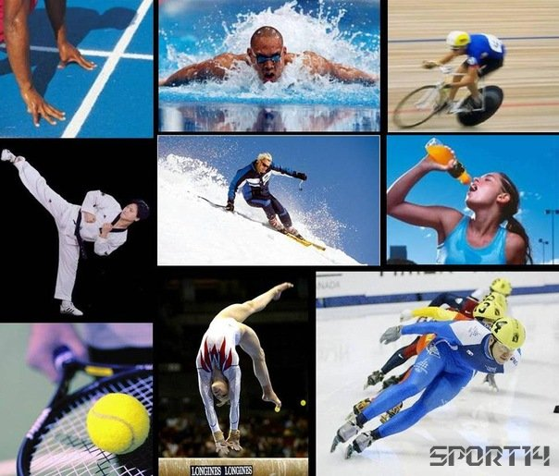
Спорт
Спорт — организованная по определённым правилам деятельность людей, состоящая в сопоставлении их физических или интеллектуальных способностей, а также подготовка к этой деятельности и межличностные отношения, возникающие в её процессе.

Slide 4
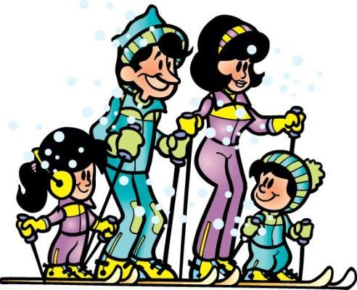
Зачем нужен спорт.
Спорт полезен для здоровья, потому что он заставляет работать все тело. В современном мире люди все меньше и меньше двигаются во время работы. Как следствие организм не получает достаточную нагрузку, становится менее подвижным и покрывается жиром. Быстро приходит усталость. За ней следует постоянная раздражительность, и могут даже развиться различные заболевания. Вот почему всем необходимо постоянно заниматься спортом.

Slide 5
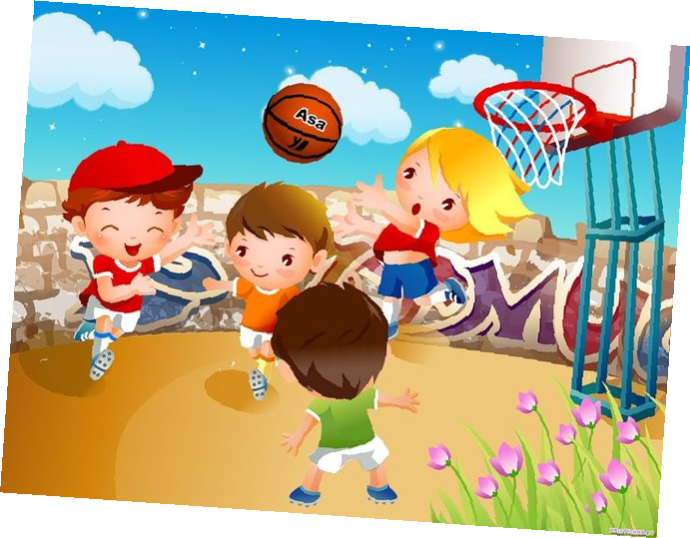
Спорт важен для ребенка
Особенно важен спорт для ребенка. Он помогает развитию всего организма. Если ребенок находится в плохой физической форме, то очень быстро устает за занятиями, чаще болеет. Учеба становится для него тяжкой ношей. Если ты будешь заниматься спортом, то всегда будешь выносливым и в хорошей физической форме.
Занятия спортом в самом худшем случае ведут к хорошему настроению и повышенной жизненной активности организма. И это научно доказанный факт, при занятиях спортом, выделяется тестостерон, многие его называют гормоном счастья.

Slide 6
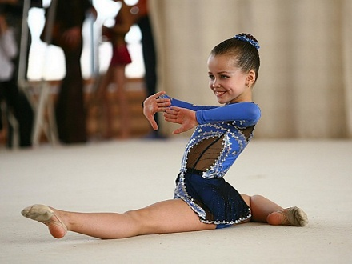
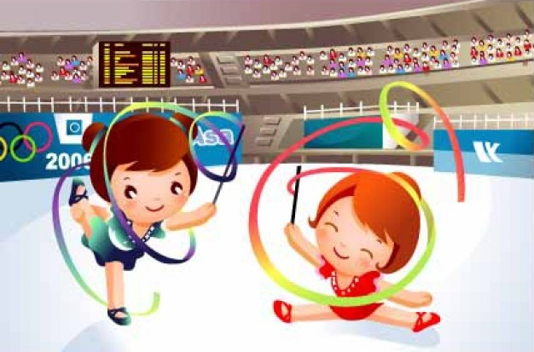
Виды спорта:
Художественная гимнастика
Художественная гимнастика — вид спорта, выполнение под музыку различных гимнастических и танцевальных упражнений без предмета, а также с предметом (скакалка ,обруч , мяч , булавы, лента).
В последнее время выступления без предмета не проводятся на соревнованиях мирового класса. При групповых выступлениях используются или одновременно два вида предметов (например — обручи и мячи) или один вид (пять мячей, пять пар булав). Победители определяются в многоборье, в отдельных видах и групповых упражнениях.

Slide 7
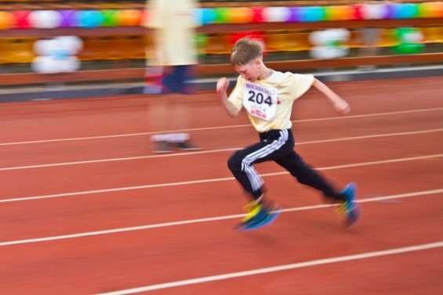
Лёгкая атлетика
Лёгкая атлетика — совокупность видов спорта, включающая бег, ходьбу, прыжки и метания. Объединяет следующие дисциплины: беговые виды, спортивную ходьбу, технические виды (прыжки и метания), многоборья, пробеги (бег по шоссе) и кроссы (бег по пересечённой местности). Один из основных и наиболее массовых видов спорта.

Slide 8
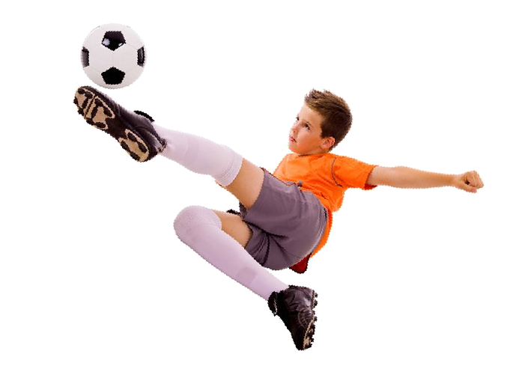
Футбол
Футбол — командный вид спорта, в котором целью является забить мяч в ворота соперника ногами или другими частями тела (кроме рук) большее количество раз, чем команда соперника. В настоящее время самый популярный и массовый вид спорта в мире

Slide 9
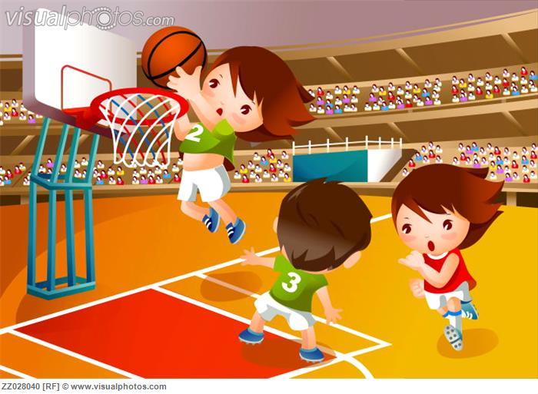
Баскетбол
Баскетбол — спортивная командная игра с мячом. В баскетбол играют две команды, каждая из которых состоит из пяти игроков. Цель каждой команды — забросить руками мяч в кольцо с сеткой (корзину) соперника и помешать другой команде овладеть мячом и забросить его в свою корзину. Баскетбол — один из самых популярных видов спорта в мире!

Slide 10
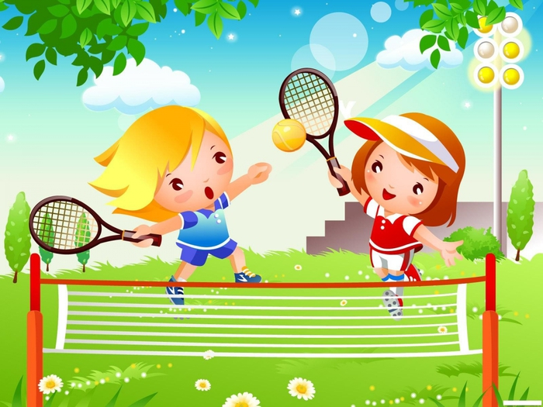
Теннис или Большой теннис
Теннис или большой теннис — вид спорта, в котором соперничают либо два игрока («одиночная игра»), либо две команды, состоящие из двух игроков («парная игра»). Задачей соперников (теннисистов или теннисисток) является при помощи ракеток отправлять мяч на сторону соперника так, чтобы тот не смог его отразить не более чем после первого падения мяча на игровом поле на половине соперника.

Slide 11
Бадминтон
Бадминтон́ — вид спорта, в котором игроки располагаются на противоположных сторонах разделённой сеткой площадки и перекидывают волан через сетку ударами ракеток, стремясь, чтобы он не упал на поле. Соперничают два игрока или две пары игроков. Входит в программу летних Олимпийских игр с 1992 года.

Slide 12
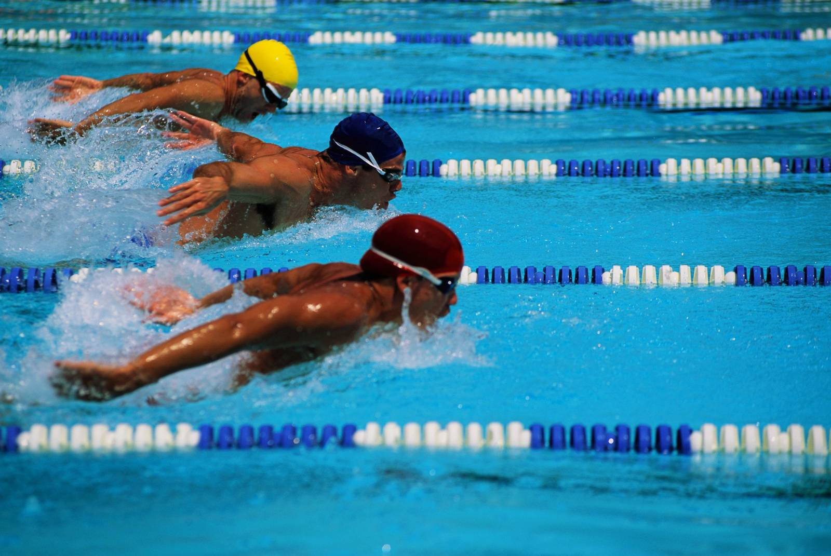
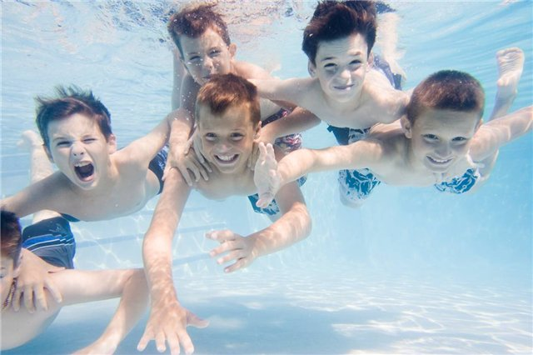
Плавание — вид спорта или спортивная дисциплина, заключающаяся в преодолении вплавь за наименьшее время различных дистанций.[1] При этом в подводном положении по действующим ныне правилам разрешается проплыть не более 15 м после старта или поворота (в плавании брассом подобное ограничение сформулировано по-другому); скоростные виды подводного плавания относятся не к плаванию, а к подводному спорту.

Slide 13
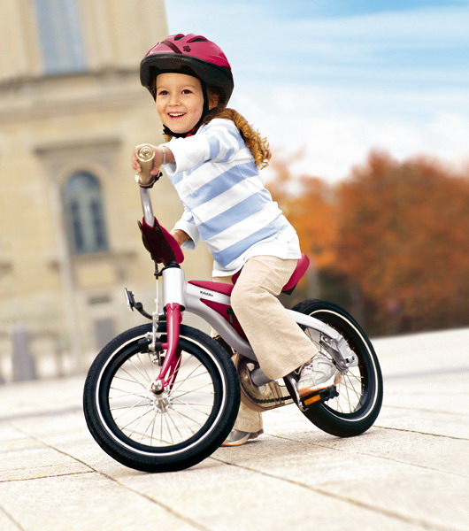
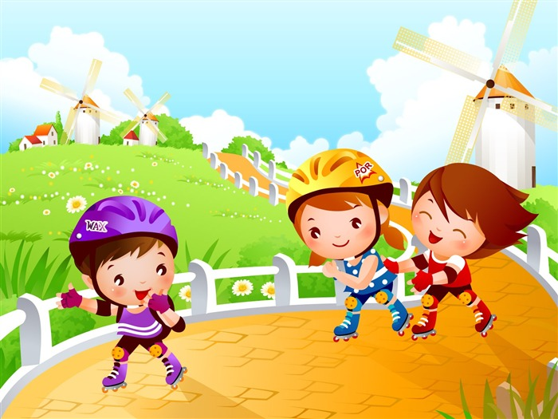
А также нужно не забывать о прогулке на свежем воздухе и зарядке по утрам

Slide 14
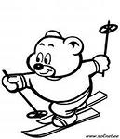
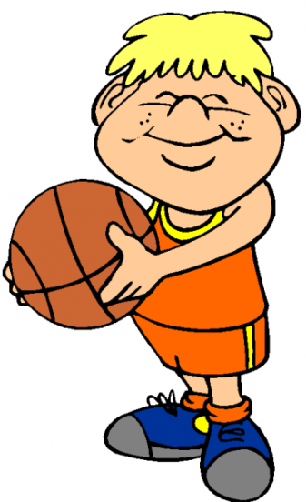
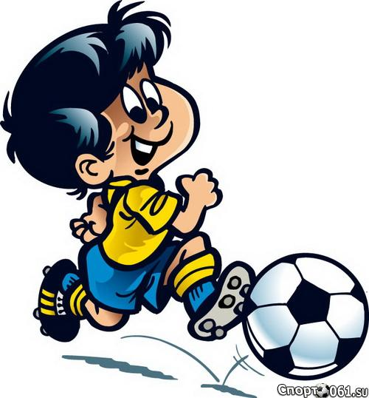
Занимайтесь спортом ,ведь спорт –наша жизнь.
Конец☺

